Slide 1




٣-١
تمثيل المعادلات المكتوبة بصيغة الميل والمقطع بيانيًا

Slide 2






صباح الخير ياوطني
صباح المجد والعلياء
الحضور والغياب

Slide 3



شجرة الذاكرة
.
العلاقات
المعادلات
تمثيل وحل المعادلات الخطية بيانا
الدوال
حل المعادلات ذات الخطوة الواحدة
حل المعادلات المتعددة الخطوات
معدل التغير والميل
المتتابعات الحسابية كدوال خطية
حل معادلات تحتوي متغيرًا في طرفيها
حل معادلات تتضمن القيمة المطلقة

Slide 4





١
ضع علامة صح او خطا
الاختيار العشوائي
المقطع الصادي هو حل المعادلة وجذرها و صفرها
⭐️
تحصلين على ⭐️درجة ⭐️ يانجمة الرياضيات
٢
حل المعادلة ٣ س= -١٢ هو س = -٤
٣
ميل المستقيم المار بالنقطتين (٢، ٤) ،( ٣، ٤) هو -٣
٤

Slide 5


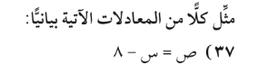
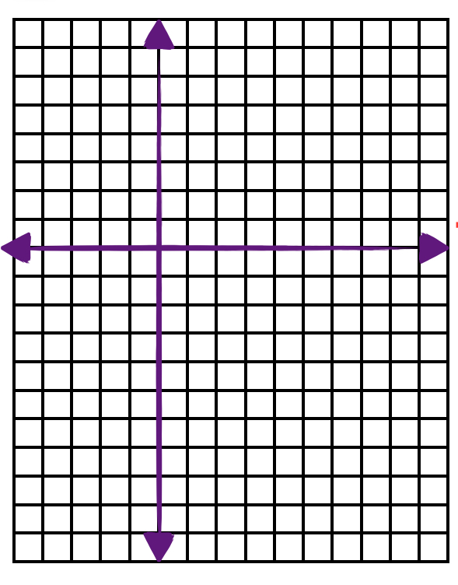


استراتيجية التصفح
علمتني الرياضيات
ان اليأس والنجاح خطآن متوازيان لا يلتقيان
اليوم
مهارات سابقة
التاريخ
الحصة
صفحة
٩٤

Slide 6



طريقة ،اسلوب ، او صورة ،هيئة ،…
صيغة :
مرادف كلمة
🎯كتابة معادلة المستقيم بصيغة الميل والمقطع وأمثلها بيانيًا .
🎯تمثيل بيانات من واقع الحياة باستعمال معادلات مكتوبة بصيغة الميل والمقطع
معدل التغير ،
والميل
المفردات
صيغة الميل والمقطع

Slide 7

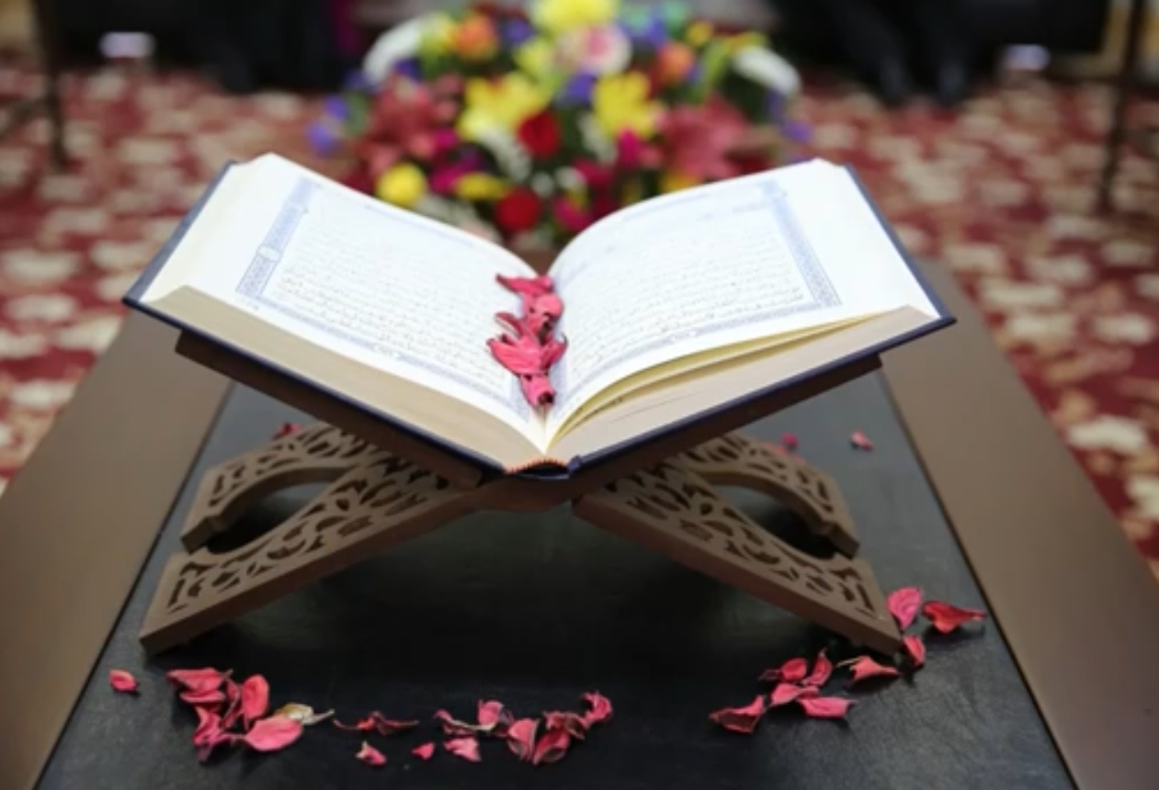

٩٤
الصيغ في القران الكريم عديدة

Slide 8

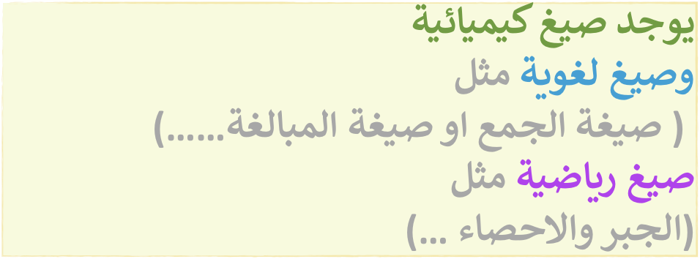
الصيغ حولنا

Slide 9



.
و بلغة الرياضيات نصوغ حب الوطن بهذه العبارة
ان المملكة العربية السعودية هي القاسم المشترك الاكبر الذي يضمنا بدون باقي والمضاعف المشترك للانتماء والولاء والحب والعطاء

Slide 10
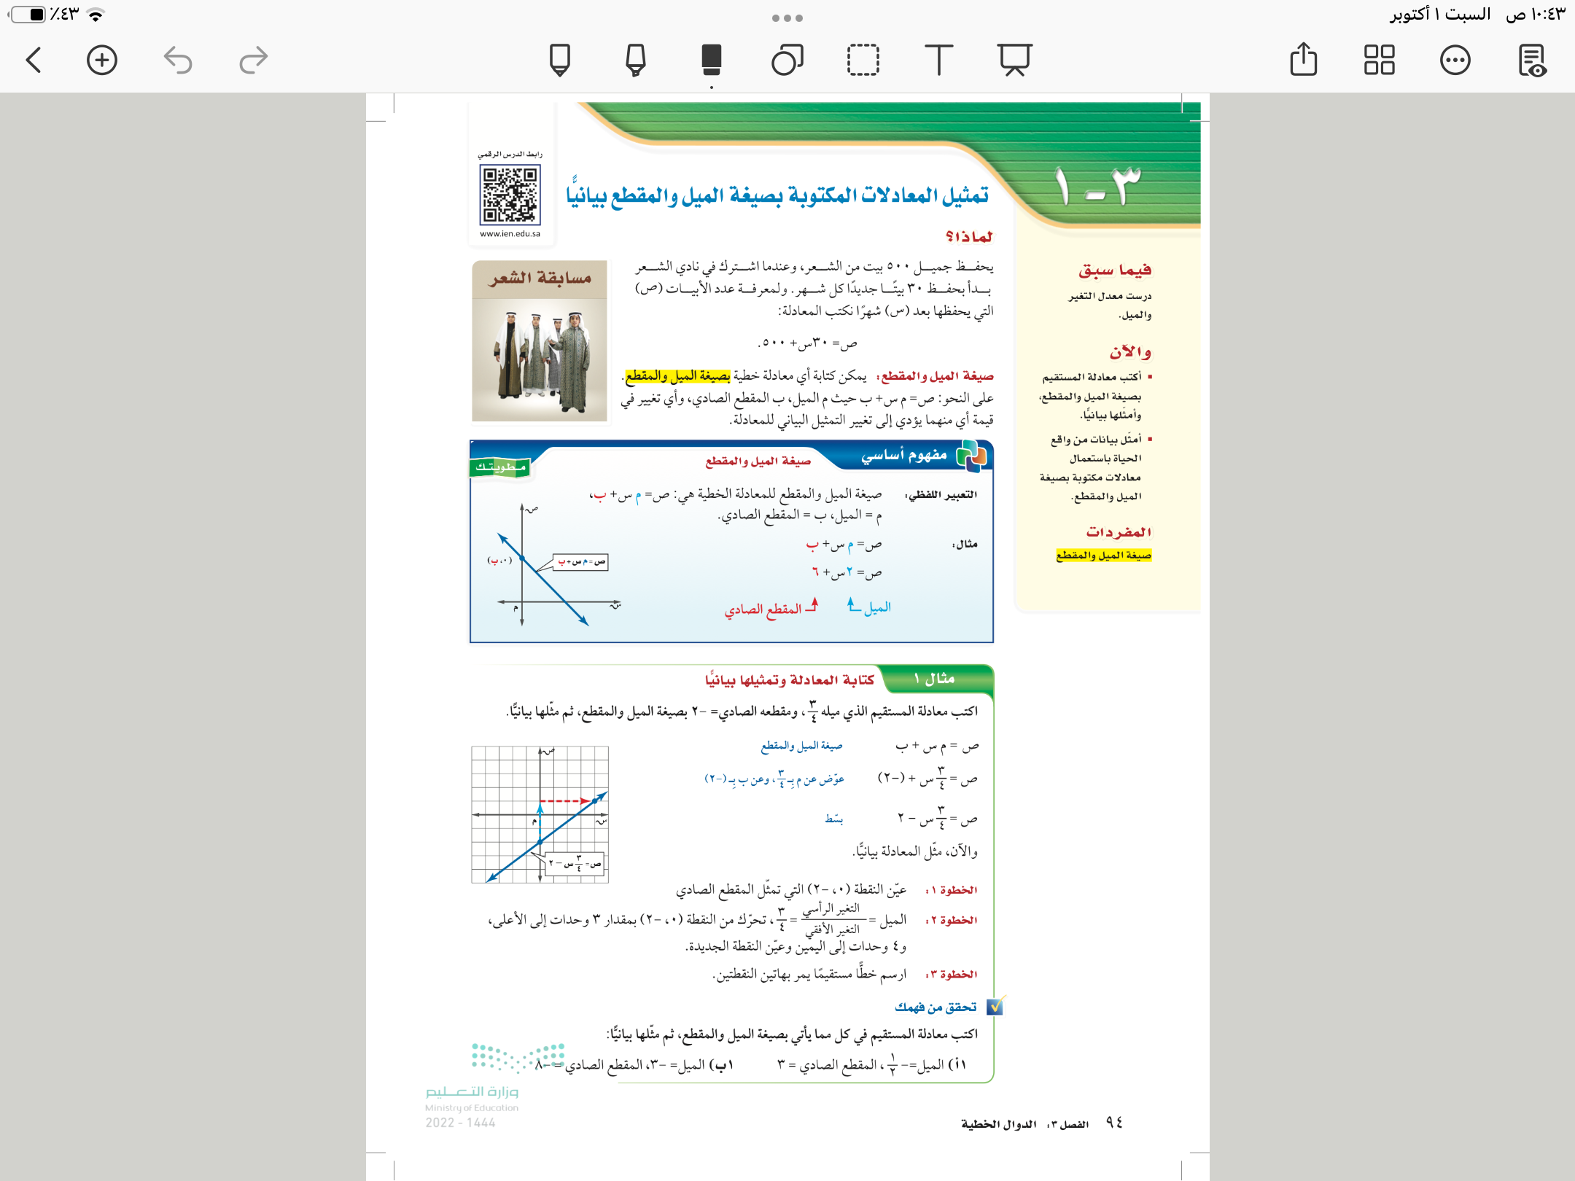

٩٤

Slide 11





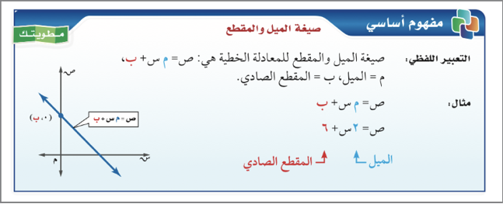
٩٤
ص = م س + ب
الميل
المقطع الصادي

Slide 12


٩٤

Slide 13

٩٤
مثال

Slide 14


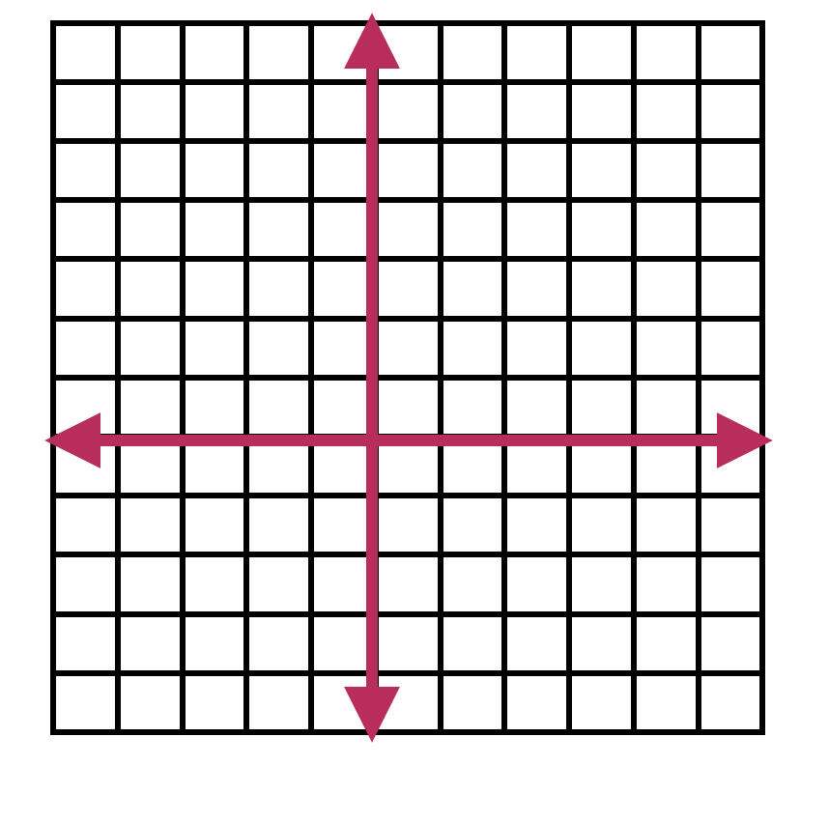



٩٤
تحقق من فهمك
١ أ
١-معادلة المستقيم بصيغة الميل والمقطع
🔵
ص= - ١ س +٣
٢
ص= + ٣
٢-نوجد المقطع الصادي
🔵
-١
٢
٣- الميل = التغير في ص =
التغير في س
فكر
زاوج
شارك
٤- التمثيل البياني
في المستوى الاحداثي نحدد النقطة (٠، ٣) على محور الصادات ثم نتحرك لاسفل وحدة واحدة ثم الى اليمين وحدتين ونحدد النقطة الثانية ثم نصل بينهم
الاختيار العشوائي

Slide 15


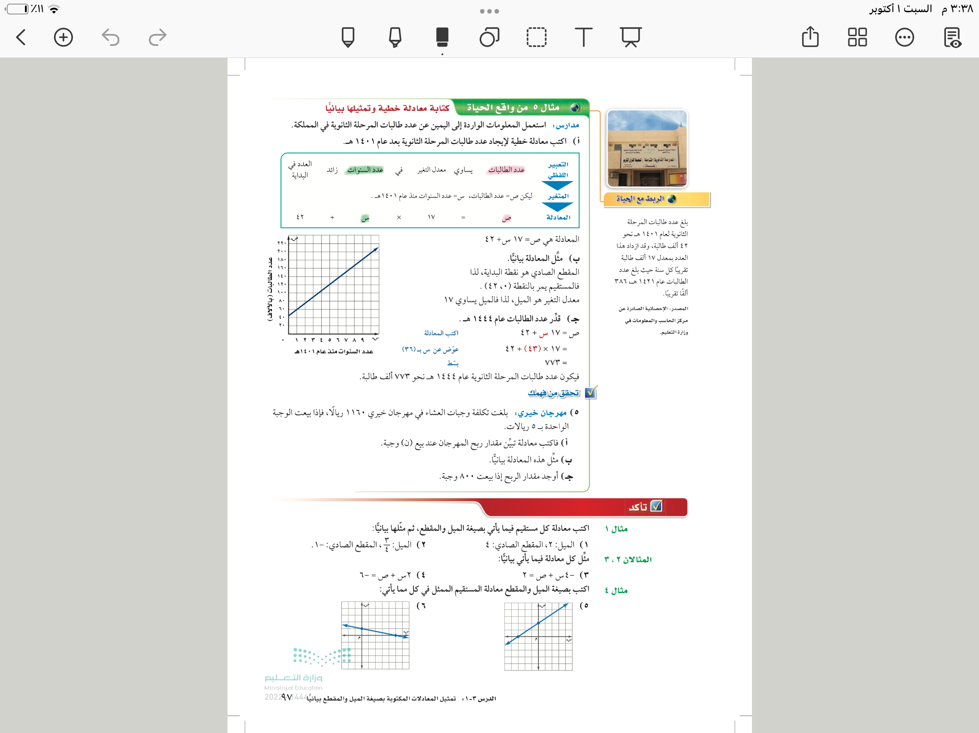

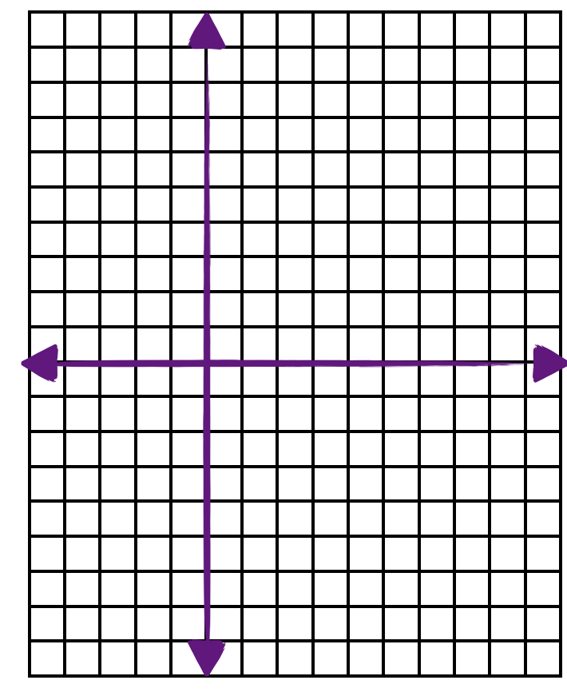
٩٧
تأكد
١
١-معادلة المستقيم بصيغة الميل والمقطع
ص= ٢س +٤
🔵
ص= + ٤
٢-نوجد المقطع الصادي
٢
١
🔵
٣- الميل = التغير في ص =
التغير في س
٤- التمثيل البياني
في المستوى الاحداثي نحدد النقطة (٠، ٤) على محور الصادات ثم نتحرك الى اعلى وحدتين ثم الى اليمين وحدة واحدة ونحدد النقطة الثانية ثم نصل بينهم

Slide 16
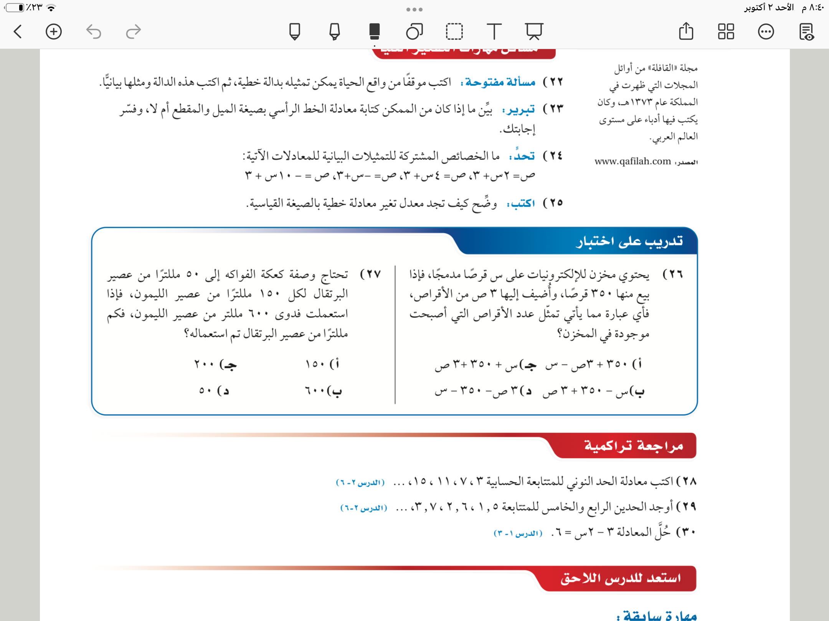
٩٩
تدريب على الاختبارات الدولية

Slide 17

٩٥

Slide 18

٩٥
اذا لم تكن المعادلة مكتوبة بصيغة الميل والمقطع ،
فكيف يمكن تمثيلها بصيغة الميل والمقطع ؟

Slide 19

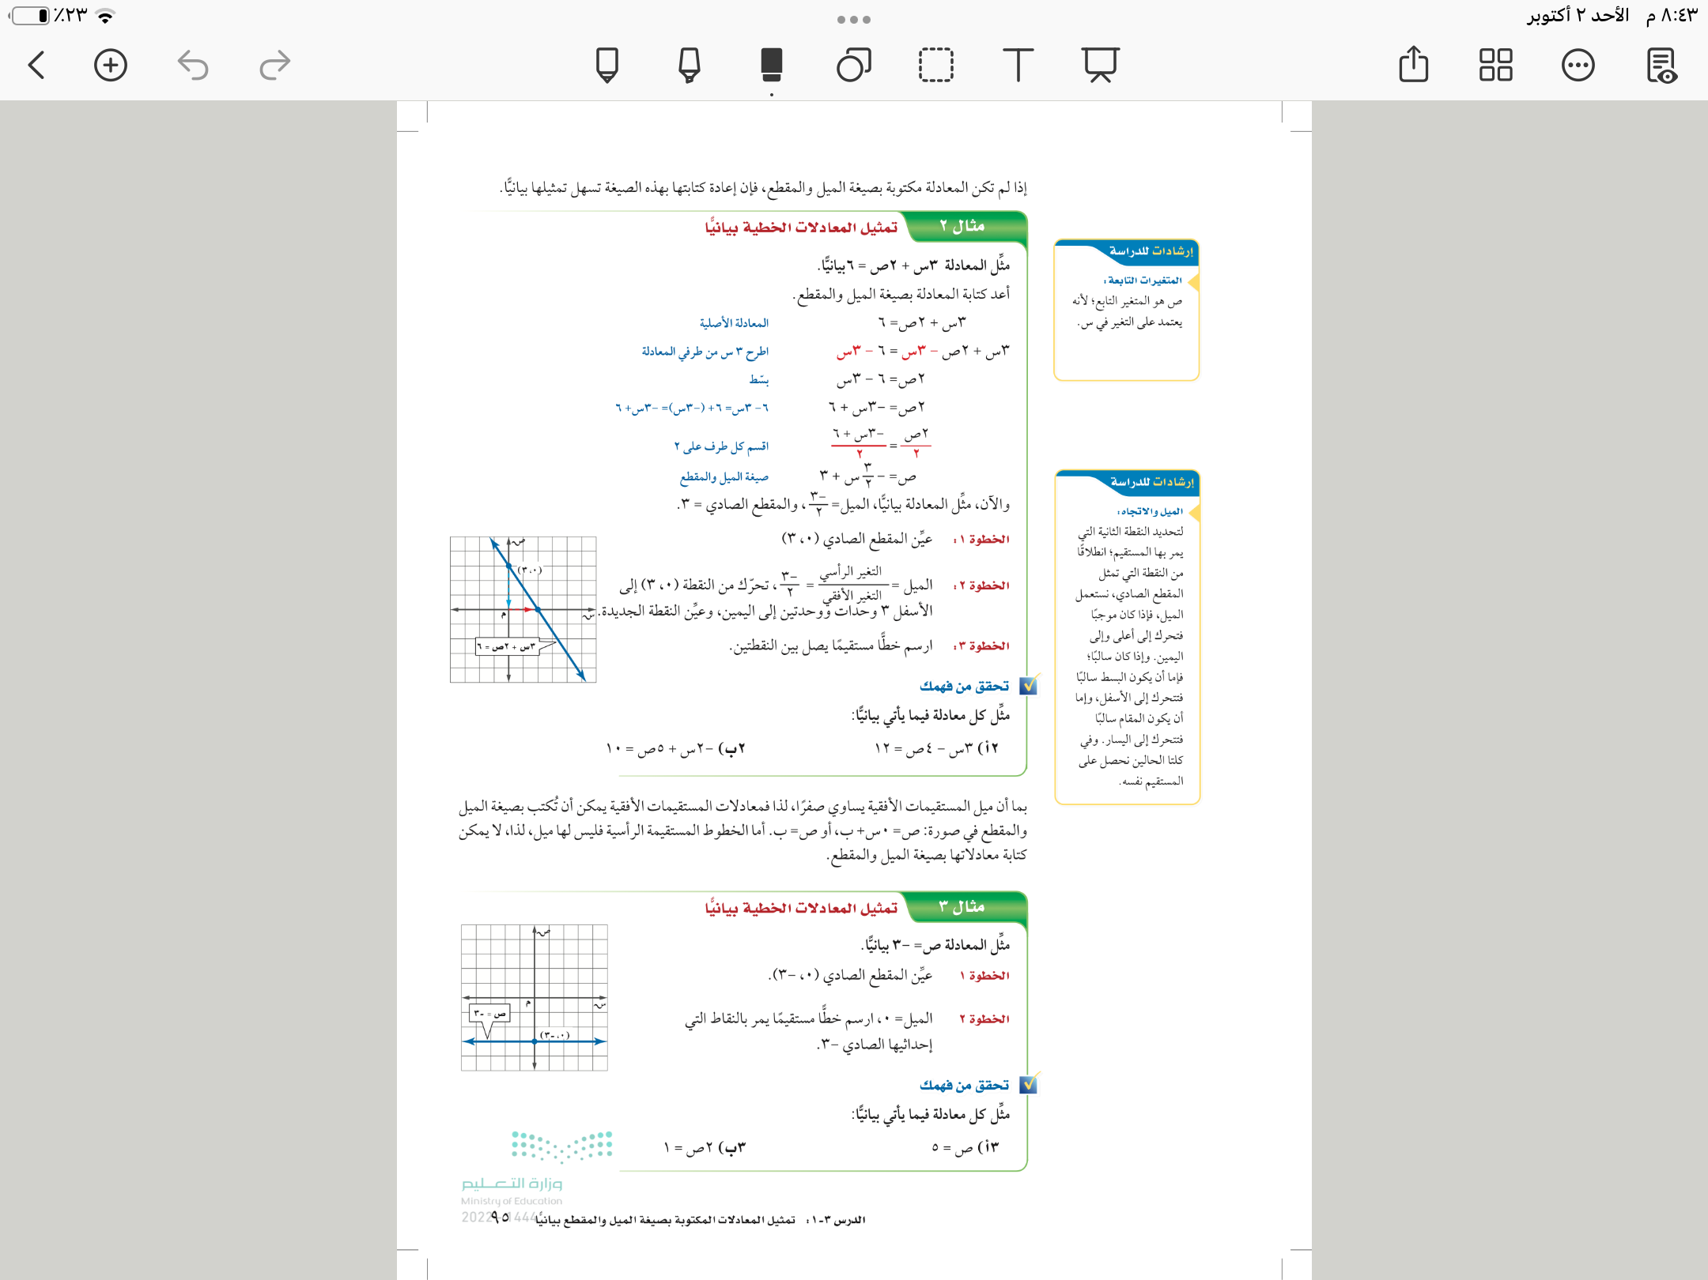
٩٥
مثال

Slide 20

٩٥
تحقق من فهمك
٢ أ
فكر
زاوج
شارك
الاختيار العشوائي

Slide 21


٩٧
تأكد
٣

Slide 22

٩٩
مهارة تفكير عليا
جميعها مستقيمات تقطع محور الصادات عند ٣

Slide 23
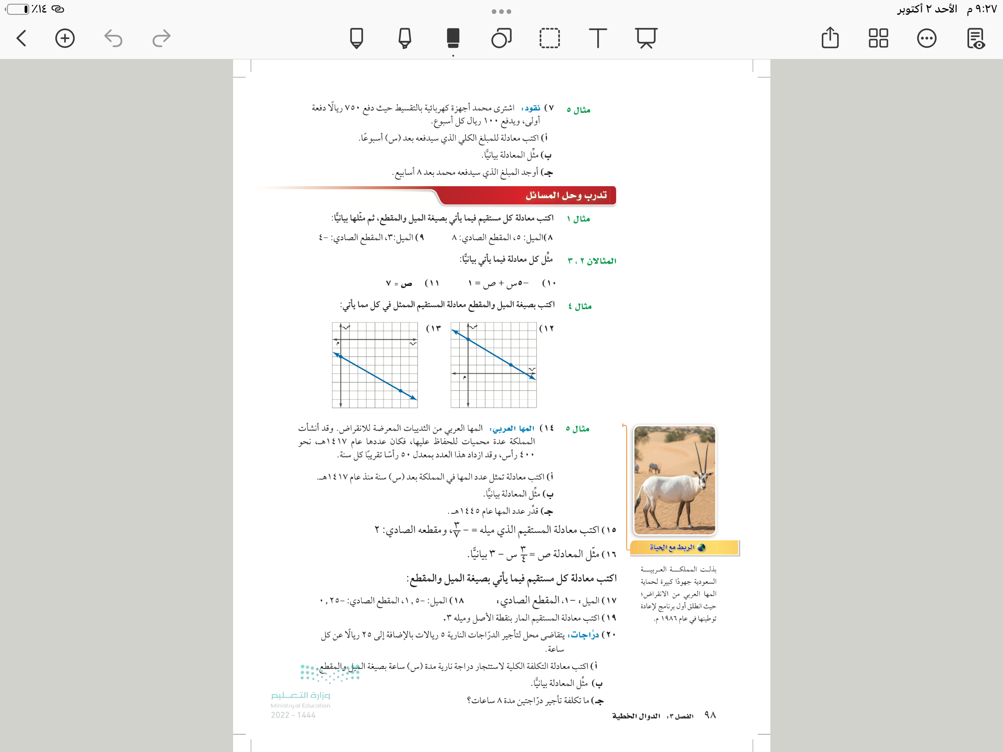

٩٨
تدريب وحل المسائل
٩

Slide 24
٩٥

Slide 25
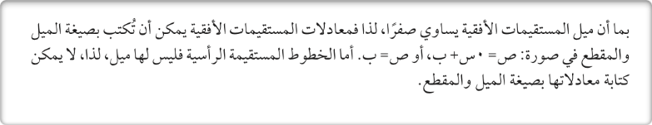
٩٥

Slide 26

٩٥
مثال

Slide 27


٩٥
تحقق من فهمك
٣ب
٣ أ
فكر
زاوج
شارك
الاختيار العشوائي

Slide 28
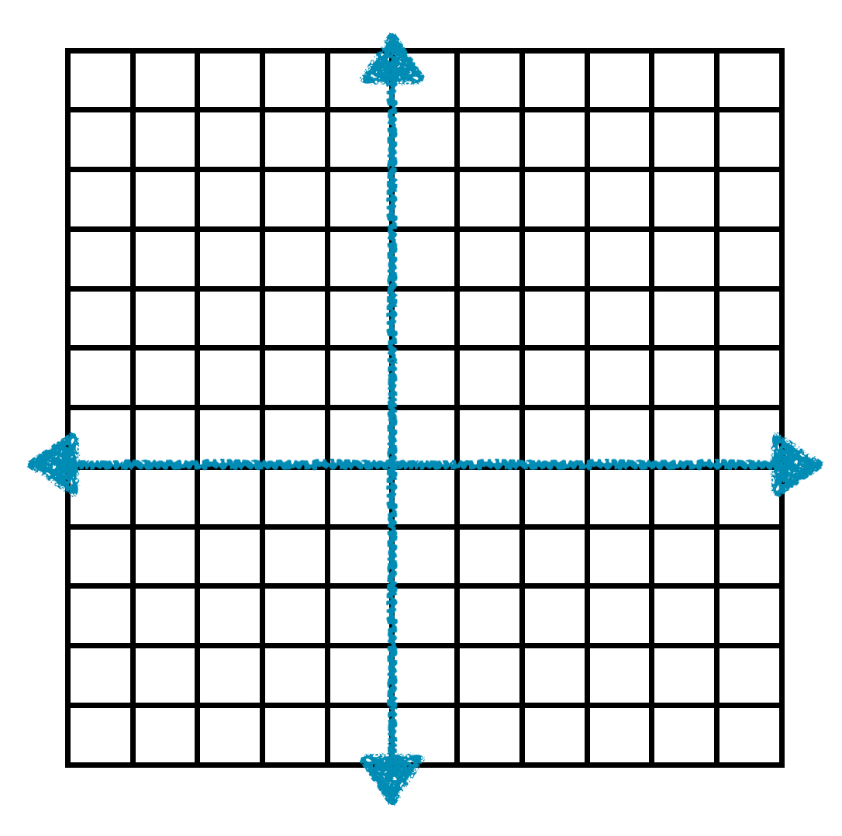
٩٩
مهارة تفكير عليا
لا …
لأن الخط الراسي ليس له ميل
ومعادلة الخط الراسي ليس لها مقطع صادي

Slide 29

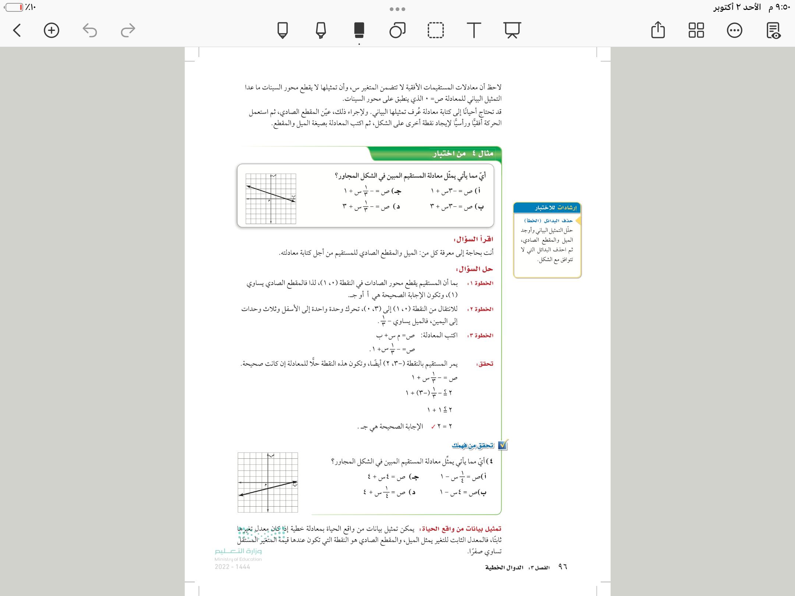

٩٦
مثال

Slide 30

٩٦
تحقق من فهمك
٤
فكر
زاوج
شارك
الاختيار العشوائي

Slide 31
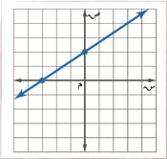

٩٧
تأكد
٥

Slide 32

٩٧

Slide 33


٨٦
مثال من واقع الحياة

Slide 34

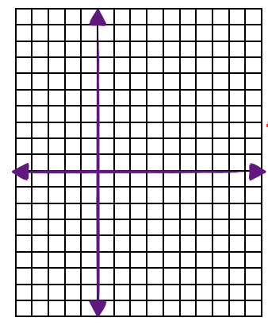
٨٦
تحقق من فهمك
٥
فكر
زاوج
شارك
الاختيار العشوائي

Slide 35

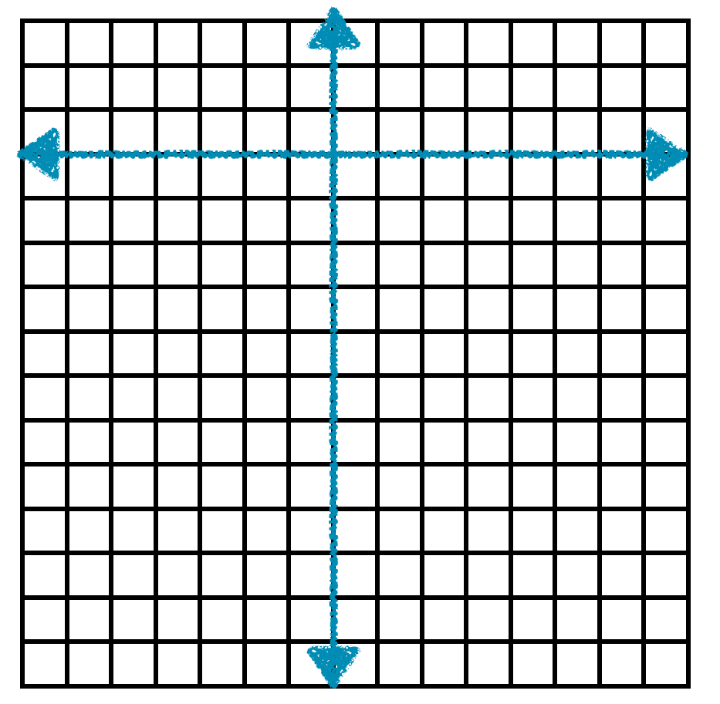

٨٧
تأكد
٧

Slide 36

٨٧
تدريب وحل المسائل
١٢

Slide 37














٦١
معادلات بصيغة الميل والمقطع
عزيزتي الطالبة
يمكنك زيارة قناة عين التعليمية للاستفادة
تمثيل بيانات من واقع الحياة
كتابة المعادلة وتمثيلها
سُبْحَانَكَ اللَّهُمَّ وَبِحَمْدِكَ، أَشْهَدُ أَنْ لَا إِلَهَ إِلَّا أَنْتَ أَسْتَغْفِرُكَ وَأَتُوبُ إِلَيْكَ

Slide 38




روابط مجموعة رِفعة التعليمية
🔻
https://linktr.ee/Refa2
@Maths0120
@hasnaa-2
https://t.me/hasna_math
لاتنسوني من دعواتكم الصادقة

